Slide 1

Logging Логирование
Курс «Технологии и методы программирования»
92.63.107.227 - - [04/Nov/2020:06:30:48 +0000] "GET /ru/hosted-open-vpn-server/ HTTP/1.1" 301 169 "-" "python-requests/2.11.1" "-" 92.63.107.227 - - [04/Nov/2020:06:30:49 +0000] "GET /ru/data-engineering-course/ HTTP/1.1" 301 169 "-" "python-requests/2.11.1" "-" 213.180.203.50 - - [04/Nov/2020:06:36:07 +0000] "GET / HTTP/1.1" 301 169 "-" "Mozilla/5.0 (compatible; YandexMetrika/2.0; +http://yandex.com/bots yabs01)" "-" 114.119.160.75 - - [04/Nov/2020:06:36:41 +0000] "GET /robots.txt HTTP/1.1" 301 169 "-" "(compatible;PetalBot;+https://aspiegel.com/petalbot)" "10.179.80.67" 90.180.35.207 - - [04/Nov/2020:06:47:11 +0000] "GET / HTTP/1.0" 301 169 "-" "-" "-" 46.246.122.77 - - [04/Nov/2020:06:53:22 +0000] "GET / HTTP/1.1" 301 169 "<http://khashtamov.com>" "Mozilla/5.0 (Macintosh; Intel Mac OS X 10_12_4) AppleWebKit/537.36 (KHTML, like Gecko) Chrome/66.0.3359.181 Safari/537.36" "-" 66.249.76.16 - - [04/Nov/2020:06:53:30 +0000] "GET / HTTP/1.1" 301 169 "-" "Mozilla/5.0 (compatible; Googlebot/2.1; +http://www.google.com/bot.html)" "-"
© Валерий Студенников

Slide 2
Что такое логирование ("журналирование")?
Логирование — это фиксация информации о событиях, происходящих в программной системе, и контексте, в котором эти события происходят, в некий журнал событий (лог).
Разработчики в первую очередь используют логирование для отладки в процессе разработки и для поиска и устранения проблем и ошибок в работе ПО.
Но логирование может быть полезно и для других целей:
Профилирование. По меткам времени в логах можно измерить время между разными событиями, т.е. время выполнения какой-то части программы.
Безопасность. Записанные события авторизации пользователей, выполнения определённых операций, доступа к какой-то информации можно использовать для отслеживания, предотвращения и расследования инцидентов безопасности.
Аудирование. Из логов можно получать информацию о важных для бизнеса вещах, например, кто последний редактировал текст на сайте или сколько финансовых транзакций произошло за день.
Статистика. По логам можно подсчитывать статистику как технических (как часто вызывается какая-то функция или сколько происходит обращений к базе данных), так и бизнес-показателей (какие кнопки пользователи нажимают чаще всего или какая доля посетителей сайта доходит до корзины).
Отладка. Возможность ретроспективно разобраться в том, почему возникла та или иная проблема.

Slide 3
Куда писать логи?
Лог (журнал) в стандартном случае — это текстовый файл.
В него легко писать,
его легко читать,
искать по нему,
бэкапить и
ротировать.
Но также события могут:
выводиться на консоль или любое другое устройство вывода,
записываться в БД,
посылаться в сокет / по API во внешние сервисы,
отправляться в очередь (а оттуда потом ещё куда-то),
отправляться по email или
в мессенджер (или любую соцсеть)
или любым другим способом: если вы решите по определённым событиям автоматически получать SMS — это также один из вариантов.

Slide 4
Что писать в логи?
Минимальная запись события в логе обычно включает:
описание события и
время, в которое оно произошло:
2023-08-12 17:49:37 User 'johndoe' successfully logged in
В зависимости от конкретной задачи и принятых практик добавляются другие параметры.
Логи должны отвечать на 3 основных вопроса:
Что произошло?
Когда произошло
Где это произошло?
«Где» — широкое понятие, которое может означать не только в какой строчке кода, но и в каком процессе, на каком сервере, при вызове из какой функции или что угодно ещё, важное в контексте конкретной операции.
Чтобы логи успешно отвечали на эти вопросы, стоит придерживаться определённых правил.

Slide 5
Содержимое записи в логе: Осмысленность
Описание события в логе должно давать тому, кто его читает, осмысленную полезную информацию, без необходимости точно знать контекст или понимать некий тайный язык.
«Step initiate» «OK Transaction failed»
Такие сообщения могут казаться понятными в момент их написания, но через некоторое время даже автор не вспомнит, что они значат.
«User 'johndoe' successfully logged in from IP 1.2.3.4» «Transaction 1287786 reverted due to lost connection to DB»
Эти сообщения сразу дают какое-то понимание ситуации, в грамматике человеческого языка и понятной терминологии. Для понимания их общей сути не нужно знать, в какой ситуации и в каком месте кода они были залогированы.

Slide 6
Содержимое записи в логе: Самодостаточность / независимость записей
Понимание сообщения не должно основываться на тексте предыдущего сообщения. Например, эти сообщения:
«INFO Checking password hash for 'johndoe'» «DEBUG Hashes don't match» «ERROR Operation failed»
выглядят осмысленно, когда идут друг за другом. Но на практике это не обязательно будет так: в многопоточном приложении между ними могут оказаться сообщения из других потоков, или разные уровни логирования окажутся разнесены по разным файлам или вообще отключены. В итоге понять, какая же операция не смогла выполниться, будет невозможно.

Slide 7
Содержимое записи в логе: Записи на английском
Если не знаете английский — выучите. As simple as that. Это позволит вам избежать любых проблем с кодировками (так как вы будете использовать только ASCII-символы) или лишних хлопот, если ваш проект вдруг станет международным.
Из этого правила есть одно разумное исключение — если ваши логи предназначены не для технических специалистов, а для конечного пользователя. Тогда они должны локализовываться так же, как и остальной интерфейс приложения.
При этом нужно понимать, что сообщение:
Call func DB OK
не является примером английского языка, в отличие от:
Connection to database successfully established

Slide 8
Содержимое записи в логе: Метка времени
Важно знать не только что за событие произошло, но и когда это случилось. Исключением могут быть разве что временные сообщения для сиюминутной отладки запускаемого вручную скрипта.
Рекомендуется использовать стандартный формат, соответствующий ISO8601:
2022-10-02 11:41:42,612
Он привычен,
легко читается,
легко парсится,
корректно сортируется (так как все величины расположены в порядке убывания размерности).
Точность до миллисекунд — хорошая отправная точка, но нужно ориентироваться на конкретный случай. Секунд, как правило, недостаточно даже для простых приложений, а для сервиса с нагрузкой 10 000 запросов в секунду понадобятся микросекунды, иначе вы не сможете достоверно определить последовательность событий.

Slide 9
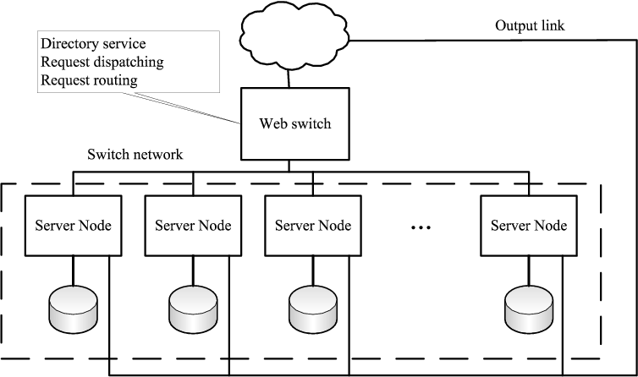
Содержимое записи в логе: Контекст
Как правило, запись в логе должна содержать и другую информацию о контексте, в котором произошло логируемое событие. Какую именно — зависит от приложения, пишущего в лог, и от конкретного события.
Например:
в лог обращений к веб-сервису полезно добавить IP-адрес, с которого пришёл запрос 2023-09-14 14:22:45,329 172.0.0.1 GET /sitemap.xml 200
в лог ошибок веб-краулера — хост, к которому происходило обращение и HTTP-код ответа 2023-03-10 16:59:23,556 Request to https://boogle.com failed with 403
в лог финансовых транзакций — id транзакции, счета получателя и отправителя 2023-02-19 00:19:18,831 Transaction 309841 successful: $100500 transferred from 940384 to 473923
в лог телеграм-бота — telegram_id пользователя и конкретный шаг (обработчик / handler), который проходит пользователь в вашем боте

Slide 10
Записи в логе: Контекст: место в коде
Полезно бывает, особенно для ошибок, добавить в лог информацию о файле / модуле, классе, функции или даже строчке кода, на которой произошёл сбой. В некоторых случаях для понимания проблемы важно знать аргументы функции, с которыми она не смогла корректно выполниться.
2023-05-15 05:59:46,102 Division by zero at mymodule.divide_by(0):18
Важный принцип в логировании — не слишком много и не слишком мало. Может возникнуть соблазн добавить в лог все параметры, какие только можно. Но тогда лог будет очень тяжело читать и обрабатывать, он будет занимать много места на диске. Если же добавить слишком мало — информации может оказаться недостаточно для разбора какой-то проблемы. Для оптимального баланса лучше не перегружать лог неочевидными параметрами заранее, а добавлять их со временем, если возникнет конкретная необходимость.
Не стоит отправлять в логи данные, содержимое которых зависит от ситуации или может меняться со временем, например, адреса объектов в памяти или результаты всего запроса в БД там, где вам нужно значение только одного поля. Со временем данных может оказаться неконтролируемо много, и ваш лог сильно разрастётся или даже логирование совсем перестанет работать

Slide 11
Содержимое записи в логе: Читаемость
Логи всегда предназначены для чтения. Как правило — чтения человеком, иногда — чтения машиной.
Лог, предназначенный для ручного разбора и человеческого взгляда, должен иметь:
адекватную (не слишком большую) длину строки каждой записи,
содержать осмысленное сообщение,
не быть слишком перегруженными дополнительной информацией:
2023-02-19 00:19:18 Transaction 309841 successful: $100500 transferred from 940384 to 473923
Если, кроме чтения человеком, лог часто используется для автоматического парсинга, поиска, обработки агрегаторами логов и т. п., может быть полезно с точки зрения простоты и производительности обработки привести его к более строгому формату, сохраняя при этом человекочитаемость:
2023-02-19 00:19:18 Transaction successful. Transaction_id: 309841, amount: 100500, From: 940384, To: 473923

Slide 12

Содержимое записи в логе: Читаемость / машиночитаемость
Если же лог обрабатывается только автоматическими инструментами и точно не предназначен для человеческих глаз, возможно, стоит записывать его в полностью сериализованном виде, например, в JSON:
{"timestamp":1676755158831,"code":"OK","transaction":{"id":309841,"amount":100500,"from":940384,"to":473923}}
Очень частая операция — поиск по логу, будь то Ctrl+F в текстовом редакторе, grep или функция агрегатора логов. Для упрощения поиска стоит поддерживать одинаковую терминологию / единообразную нотацию. Например, если вы где-то пишете user_id, а где-то client identificator, где-то login, а где-то authorization, то найти все записи, касающиеся авторизации пользователя будет непросто.
Одинаковые параметры в разных записях стоит располагать в одинаковой последовательности и виде. Например, дата/время всегда в начале строки.

Slide 13

Содержимое записи в логе: Безопасность
Решая, какие данные писать в лог, нужно учитывать не только удобство, но и безопасность. Например, если при успешной авторизации пароль в открытом виде записывается в лог, злоумышленнику будет уже всё равно, насколько хитрым алгоритмом он хешируется при записи в БД.
В лог не должны попадать:
пароли, ключи безопасности, авторизационные токены;
номера кредитных карт или другая платёжная информация;
ФИО, паспортные данные, адреса и другая информация, защищаемая законами о персональных данных.

Slide 14
Когда, как и что логировать? Уровни логирования
Numerical Code | Severity
0 | Emergency: system is unusable
1 | Alert: action must be taken immediately
2 | Critical: critical conditions
3 | Error: error conditions
4 | Warning: warning conditions
5 | Notice: normal but significant condition
6 | Informational: informational messages
7 | Debug: debug-level messages
Ещё один важный инструмент соблюдения правила «не слишком много, не слишком мало» — уровни логирования, или уровни критичности (severity levels).
Разные события могут иметь разную важность и приоритет с точки зрения работы приложения — какие-то просто дают информацию о поведении программы, а какие-то сообщают о критическом сбое. Для различения таких ситуаций и используют уровни логирования, впервые введённые ещё в 1980 году в стандарте syslog:

Slide 15
Уровни логирования
Уровень | Code | Использование
DEBUG | 10 | Отладочная информация, полезная в процессе разработки или при диагностике.
INFO | 20 | Информационные сообщения, подтверждающие, что всё работает так, как ожидается.
WARNING | 30 | Сигнал, что произошло что-то неожиданное, или какая-то проблема может возникнуть в будущем, но приложение всё ещё работает корректно.
ERROR | 40 | Из-за возникшей проблемы приложение не смогло выполнить какую-то свою функцию, но продолжает работать.
CRITICAL | 50 | Критическая проблема, из-за которой приложение не сможет продолжить работать или будет работать некорректно.
Разные языки программирования и инструменты работы с логами заимствуют эту классификацию, немного видоизменяя её в каждом случае. Например, в Python такие стандартные уровни логирования (см. таблицу).
Можно задать и собственные уровни, имеющие числовые значения в промежутках между стандартными, но, как правило, этого не требуется.
Уровни логирования позволяют управлять тем, что и в каких условиях попадает в логи. Например, сообщения уровня DEBUG, как правило, используются при разработке, а в production-среде по умолчанию отключены, но могут быть включены специально при диагностике какой-то проблемы или релизе сложного нового кода с высокой вероятностью ошибок. Оптимально, если есть возможность их включить не для всего приложения, а только для той подсистемы, в которой происходит диагностика.
Кроме того, разные уровни сообщений могу логироваться по-разному. Например, сообщения INFO могут направляться в отдельный файл, который в можно использовать как готовый отчёт по выполнению какого-то бизнес-процесса. А сообщения ERROR или CRITICAL могут, кроме записи в файл, дублироваться на электронную почту или в мессенджер для более быстрой реакции разработчика или администратора на возникшую проблему.
Notes:
DEBUG — уровень отладочной информации, зачастую помогает при разработке приложения на машине программиста.
INFO — уровень вспомогательной информации о ходе работы приложения/скрипта.
WARNING — уровень предупреждения. Например, мы можем предупреждать о том, что та или иная функция будет удалена в будущих версиях вашего приложения.
ERROR — с таким уровнем разработчики пишут логи с ошибками, например, о том, что внешний сервис недоступен.
CRITICAL — уровень сообщений после которых работа приложения продолжаться не может.

Slide 16
Точки логирования
События WARNING, ERROR, CRITICAL логируются ровно в том месте, где они происходят.
Размещение событий DEBUG и INFO определяет разработчик. Скорее всего нет никакого смысла сопровождать записью в лог каждую операцию в коде. Основные точки интереса — это: ✓ точки принятия решений, в которых поведение программы может измениться (обычно это условные операторы); ✓ результаты выполнения какого-то логически сгруппированного блока инструкций. Если залогировать нужные параметры в этих точках, как правило, этого будет достаточно, чтобы понять по логу, как вела себя программа.
Для тяжёлых операций (например, сетевых запросов) может быть полезно логировать до и после операции. Это поможет отследить обрывы и зависания программы (если в логе есть только первая запись), или обнаружить проблемы со скоростью выполнения запросов (по разнице между временем первой и второй записи).
Для цикла с большим количеством итераций — проявлять осторожность. Далеко не всегда нужно логировать внутри каждой итерации, может быть достаточно общего вывода с количеством обработанных записей и результатом после завершения цикла. Если всё же требуется логировать каждую итерацию — как минимум нужно понимать, как будет выглядеть лог и какого размера будет лог-файл.

Slide 17



Инструменты логирования: Готовые инструменты
Все современные языки программирования имеют готовую библиотеку для логирования, или даже несколько. Их и нужно использовать. Не стоит без причин изобретать собственный велосипед или использовать print(). Эти библиотеки имеют удобный интерфейс, адекватные возможности конфигурирования, корректно работают с вводом-выводом, учитывают тонкости реализации и внутренней работы языка. А самое главное — они известны и понятны всем разработчикам.
Кроме собственно записи в лог существует множество других инструментов управления логами, для агрегации и поиска по логам, ротации логов, мониторинга ошибок и нотификаций и т. д. Несколько популярных примеров: rsyslogd, logrotate, Sentry, ELK.

Slide 18
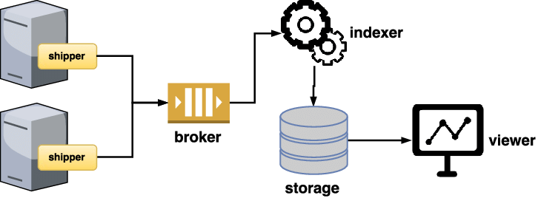
Инфраструктура логирования
Существуют разные варианты организации инфраструктуры логирования:
По способу логирования:
файлы,
БД,
специальные сервисы для логирования.
По количеству файлов:
все логи в один файл,
отдельные файлы для разных типов событий, приложений, подсистем.
По степени централизации:
локальные файлы на каждом сервере,
общий централизованный лог-сервер.
Выбор конкретного подхода зависит от:
архитектуры системы,
серверной платформы,
нагрузки,
количества логов и записей в них,
количества доступного оборудования и компетентности сисадминов.
Если в проекте есть какая-то принятая практика — стоит придерживаться её, если нет — скорее всего, лучше начать с самого простого, усложняя по необходимости.

Slide 19
Ротация и бэкапирование логов
У постоянно работающего приложения со временем растёт объём лог-файла и количество записей в нём. Само собой, это не может продолжаться бесконечно, — рано или поздно файл займёт весь диск, да и работать с ним станет очень трудно.
Предположим, есть файл error.log. Нужно, чтобы файл не разрастался бесконечно, но всегда были доступны логи за последние 24 часа. Можно очищать файл раз в сутки. Но тогда логи за 24 часа у нас будут только перед самой очисткой, а сразу после неё — за 0 часов. Поэтому делают иначе — раз в сутки создают новый файл, в который продолжают писаться логи, а старый переименовывают, допустим, в errors.log.1, затем, на следующий день, в errors.log.2 и т.д. и затем удаляется При таком подходе мы всегда имеем в доступе логи минимум за 24, максимум за 48 часов.
$ ls /var/logs/ keybagd.log.0 keybagd.log.2 usermanagerd.log.0 keybagd.log.1 keybagd.log.3 usermanagerd.log.1
Такая операция — простейший пример ротации логов. Для автоматизации этого процесса существуют специальные утилиты, самая популярная из которых — logrotate. В его конфиге можно настроить ротацию: регулярную или по достижению определённого размера файла, хранение / удаление ротированных копий, сжатие и пр.

Slide 20
Ротация и бэкапирование: logrotate
/etc/logrotate.d/myapp:
/var/log/myapp/error.log { rotate 7 # хранить до 7 ротированных файлов daily # ротировать ежедневно compress # сжимать ротированные файлы notifempty # не ротировать, если файл пуст create 660 mebossuser mebossuser # права / user для создания файлов }
Кроме того, логи, как текущие, так и отротированные, могут содержать важную информацию, в том числе необходимую для восстановления после критического сбоя или расследования его причин.
Поэтому логи, как и остальные важные файлы, должны вовремя и надёжно бэкапироваться, например, с помощью rsync.

Slide 21
Логирование в Python / Библиотека logging
Простейший способ залогировать сообщение в Python — вывести в консоль с помощью print или записать вручную в файл, открытый с помощью open. Так можно делать только для сиюминутной отладки.
Для логирования в Python используется стандартная библиотека logging. В частности, она содержит функции debug(), info(), warning(), error(), critical(), каждая из которых выводит сообщение с соответствующим её названию уровнем логирования.
Библиотека logging имеет множество настроек. По умолчанию она выводит сообщение на стандартный вывод sys.stderr (как правило, это консоль), и имеет уровень логирования WARNING. То есть сообщения с уровнем логирования ниже WARNING (DEBUG или INFO) будут проигнорированы и никуда не выведутся.
import logging logging.info('For your information') # будет проигнорировано, т. к. INFO < WARNING logging.warning('I warn you!') # будет выведено в консоль
в консоль будет выведено:
WARNING:root:I warn you!
Первое сообщение будет проигнорировано, так как уровень логирования INFO ниже стандартного WARNING.

Slide 22
Логирование в файл
Чтобы вывести сообщение не на консоль, а в файл, нужно задать конфигурацию:
import logging logging.basicConfig(filename='example.log', level=logging.DEBUG) logging.debug("Let's see if it works") logging.info('For your information') logging.warning('I warn you!') logging.error('Something bad happened pls help!')
Имя файла задано в параметре filename, а параметр level переопределяет уровень логирования по умолчанию. Так как установлен уровень DEBUG, самый низкий, то все сообщения будут выведены в файл.
basicConfig() срабатывает только один раз за время выполнения программы, последующие вызовы ни к чему не приведут. Кроме того, функции логирования debug(), info() и пр. автоматически вызывают внутри себя basicConfig() с параметрами по умолчанию. Поэтому, если вы хотите вызвать её вручную, сделать это нужно до вызова любой из функций логирования.

Slide 23
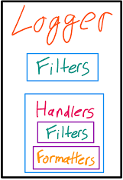
Структура библиотеки logging
Базовых функций логирования может быть достаточно для простых приложений. Но для более сложных случаев и глубокого конфигурирования нужно понимать устройство библиотеки.
Библиотека logging — модульная и состоит из нескольких категорий компонентов:
логгеры (loggers) — предоставляют интерфейс, который код приложения и использует для логирования;
обработчики (handlers) — отвечают за запись/вывод сообщения;
фильтры (filters) — позволяют более тонко управлять тем, какие логируемые сообщения будут выведены;
форматтеры (formatters) — определяют окончательный вид логируемого сообщения.
Каждое логируемое сообщение представляет собой экземпляр класса LogRecord, который передаётся между этими компонентами в соответствии с заданной конфигурацией.

Slide 24
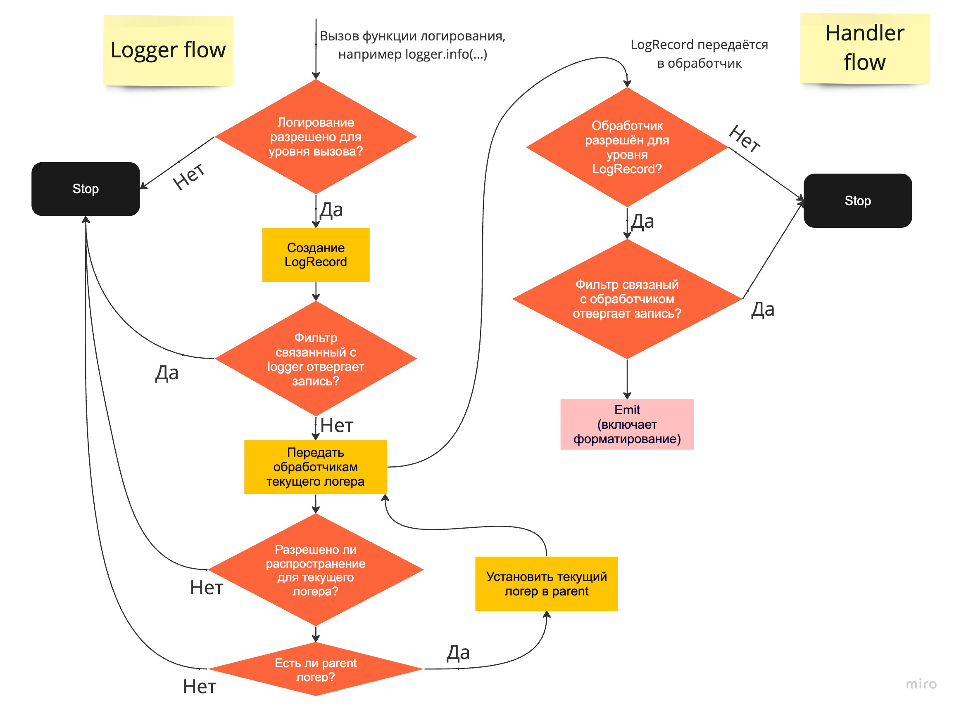
Logging Flow

Slide 25
Форматирование
Используя форматирование, можно интерполировать в сообщение значение переменной:
import logging counter = '3rd' logging.warning('I am warning you for the %s time!', counter)
→ WARNING:root:I am warning you for the 3rd time!
Можно задать формат не только сообщения, но и всей логируемой записи:
logging.basicConfig(format='%(asctime)s %(levelname)s %(message)s') logging.warning('Right about time!')
→ 2023-08-21 13:44:38,417 WARNING Right about time!
Здесь выводится не только уровень логирования levelname и текст сообщения message, но и дата и время логирования asctime. Формат даты-времени можно изменить в basicConfig() (но как правило не стоит).
logging.basicConfig(format='%(asctime)s %(message)s', datefmt='%d.%m.%Y %H:%M:%S') logging.warning('is when this event was logged.')
→ 21.08.2023 13:54:51 is when this event was logged.

Slide 26
Форматирование записей в логе
Атрибут | Значение
%(asctime)s | Время создания сообщения журнала
%(levelname)s | Уровень сообщения журнала
%(levelno)s | Число с уровнем логирования
%(message)s | Текст сообщения журнала
%(name)s | Имя логгера (который создал запись)
%(filename)s | Имя файла
%(module)s | Имя модуля
%(lineno)d | Номер строки
%(funcName)s | Имя функции
%(process)d | ID процесса
%(processName)s | Имя процесса
Функция logging.basicConfig() в модуле logging в Python поддерживает различные коды форматирования, которые можно использовать в аргументе format для определения формата вывода сообщений журнала. Ниже приведены некоторые распространенные коды форматирования.
Подробности в документации в разделе LogRecord attributes.
Помимо использования кодов форматирования в функции logging.basicConfig(), модуль logging предоставляет и другие способы настройки форматирования логов:
formatter = logging.Formatter( '%(asctime)s | %(levelname)s | %(message)s' ) logger = logging.getLogger('my_logger') handler = logging.StreamHandler() handler.setFormatter(formatter) logger.addHandler(handler)

Slide 27
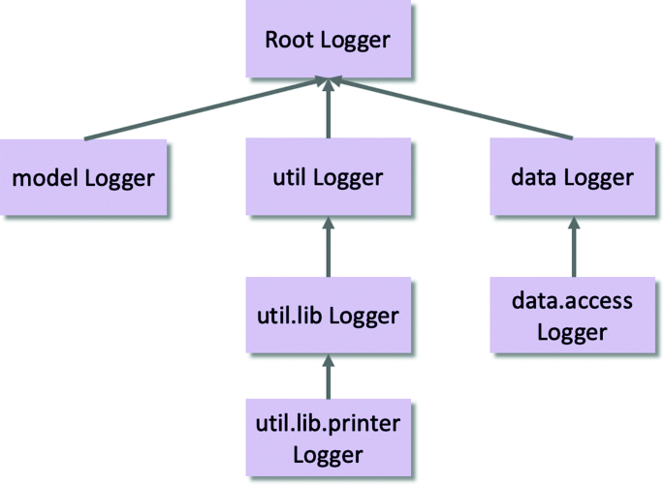
Логгеры (loggers)
Класс Logger предоставляет приложению методы для конфигурирования и собственно логирования сообщения. Полученные сообщения он фильтрует в соответствии с уровнем критичности и заданными фильтрами. И отфильтрованные сообщения отправляет в соответствующие обработчики.
Каждый экземпляр класса Logger имеет имя, эти имена организуются в иерархию используя «.» как разделитель. Например, file будет родителем для file.error, file.access. В корне иерархии находится логгер с именем root (это тот самый root, который по умолчанию выводится в сообщениях).
Один из принятых вариантов — создавать логгеры на уровне модуля и называть их соответствующим образом:
logger = logging.getLogger(__name__)
В таком случае в сообщениях лога вместо root будет выводиться имя модуля, из которого сообщение записано.

Slide 28
Логгеры / Logger
Методы конфигурирования:
Logger.setLevel() — устанавливает самый низкий уровень критичности сообщений, которые логгер будет обрабатывать; Если для логгера не указан явно уровень логирования, он наследует его от своих родителей, вплоть до root, для которого уровень всегда задан (по умолчанию WARNING).
Logger.addHandler(), Logger.removeHandler(), Logger.addFilter(), Logger.removeFilter() — добавляют и удаляют соответственно обработчики и фильтры. Связи с обработчиками / фильтрами тоже по умолчанию наследуются от родителей, поэтому нет необходимости переопределять их для каждого логгера, достаточно установить на верхнем уровне.
Функции логирования:
Logger.debug(), Logger.info(), Logger.warning(), Logger.error(), Logger.critical() — логируют сообщение с соответствующим уровнем.
Logger.log() — принимает уровень логирования в виде явно заданного аргумента. Он используется, как правило, для нестандартных уровней логирования.
Logger.exception() — логирует сообщение аналогично Logger.error(), но добавляет stack trace. Этот метод стоит вызвать только из обработки исключений.
logging.getLogger(loggername) — возвращает ссылку на экземпляр логгера с указанным именем, или root, если оно не задано.

Slide 29
Обработчики (handlers)
Обработчики отвечают за отправку или сохранение переданного сообщения по соответствующему назначению. Библиотека включает много стандартных обработчиков. Например, FileHandler для записи в файл, SMTPHandler для отправки по электронной почте. При необходимости можно написать свой обработчик, унаследовав от Handler. Напрямую экземпляры Handler не используются.
Методы конфигурирования:
setLevel() — как и у логгеров, устанавливает уровень логирования (нужно иметь ввиду, что уровень сообщений, которые логгер передаёт в обработчик, и уровень, который обработчик считает нужным обрабатывать, могут отличаться);
setFormatter() — устанавливает форматтер;
addFilter(), removeFilter() — добавляют или удаляют фильтры.
Класс | Описание
StreamHandler | отправляет в поток вывода, такой как sys.stdout или sys.stderr (например, для вывода в консоль)
FileHandler | пишет в файл
RotatingFile- Handler | пишет в файл, который автоматически ротируются при достижении определенного размера
TimedRotating-FileHandler | ротирует файлы по заданному интервалу времени (день, неделя, месяц)
SMTPHandler | отправляет сообщения по email
SysLogHandler | пишет в системный журнал операционной системы (syslog)

Slide 30
Форматтеры (formatters)
Форматтеры определяют конечный вид записи в логе.
logging.Formatter(fmt=None, datefmt=None, style='%')
Конструктор форматтера принимает три аргумента:
формат сообщения fmt;
формат даты datefmt;
стиль оператора форматирования style для интерполяции атрибутов LogRecord:
'%' — для %-форматирования (по умолчанию),
'{' — для str.format() или
'$' — для string.Templates.
# строка формата сообщения strfmt = '[%(asctime)s] [%(name)s] [%(levelname)s] > %(message)s' # строка формата времени datefmt = '%Y-%m-%d %H:%M:%S' # создаем форматтер formatter = logging.Formatter(fmt=strfmt, datefmt=datefmt)
→[2020-06-08 07:42:59] [logger] [DEBUG] > debug message →[2020-06-08 07:42:59] [logger] [INFO] > info message

Slide 31
Настройка журналирования
Программисты могут настроить логирование тремя способами:
Создание логгеров, обработчиков и форматеров с явным использованием кода Python, который вызывает перечисленные выше методы конфигурации.
Создание конфигурационного файла логгера и его чтение с помощью функции fileConfig().
Создание словаря информации о конфигурации и передача его функции dictConfig().

Slide 32
Пример явного конфигурирования (через код)
import logging # создание логгера logger = logging.getLogger('exampleLogger') logger.setLevel(logging.INFO) # создание обработчика для вывода в консоль console_handler = logging.StreamHandler() console_handler.setLevel(logging.INFO) # создание форматтера formatter = logging.Formatter('%(asctime)s - %(name)s - %(levelname)s - %(message)s') # добавление форматтера к хендлеру console_handler.setFormatter(formatter) # добавление хендлера к логгеру logger.addHandler(console_handler) # использование (будут выведены все сообщения, кроме DEBUG) logger.debug('debug message') logger.info('info message') logger.warning('warn message') logger.error('error message') logger.critical('critical message')

Slide 33
Конфигурирование через конфиг-файл
Помимо явного создания и конфигурирования логгеров, обработчиков и форматеров в коде, можно загружать конфигурацию из файла с помощью функции fileConfig() или передавать её в виде словаря в функцию dictConfig().
Использование конфигурационного файла предпочтительно, так как позволяет отделить код от конфигурации, легко переключаться между разными конфигурациями при необходимости, упростить поддержку и модификацию конфигурации даже для пользователей или администраторов, не знакомых с синтаксисом Python.
import logging import logging.config # считывание конфига logging.config.fileConfig('logging.conf') # создание логгера logger = logging.getLogger('exampleLogger') # использование logger.debug('debug message') logger.info('info message') logger.warning('warn message') logger.error('error message') logger.critical('critical message')

Slide 34
logging.conf
[loggers] keys=root,exampleLogger [handlers] keys=consoleHandler [formatters] keys=simpleFormatter [logger_root] level=DEBUG handlers=consoleHandler [logger_simpleExample] level=DEBUG handlers=consoleHandler qualname=simpleExample propagate=0 [handler_consoleHandler] class=StreamHandler level=DEBUG formatter=simpleFormatter args=(sys.stdout,) [formatter_simpleFormatter] format=%(asctime)s - %(name)s - %(levelname)s - %(message)s

Slide 35
logging.config.dictConfig
Вариант с передачей конфига в виде словаря ещё удобнее.
Содержимое словаря тоже можно:
считать из файла, причём не только стандартного синтаксиса, но и любого, принятого в конкретном проекте (например, JSON или YAML)
сформировать в коде,
получить из любого другого источника
модифицировать при необходимости.
Пример куска конфига в YAML:
handlers: console: class : logging.StreamHandler formatter: brief level : INFO filters: [allow_foo] stream : ext://sys.stdout file: class : logging.handlers.RotatingFileHandler formatter: precise filename: logconfig.log maxBytes: 1024 backupCount: 3

Slide 36
Пример JSON-конфига логирования в многоклассовом приложении
{
"version": 1,
"disable_existing_loggers": false,
"formatters": {
"simple": {
"format": "%(asctime)s - %(name)s - %(levelname)s - %(message)s"
},
"extra": {
"format": "%(asctime)s %(name)s %(filename)s %(lineno)s %(funcName)s %(levelname)s %(message)s"
}
},
"handlers": {
"console_handler": {
"class": "logging.StreamHandler",
"level": "DEBUG",
"formatter": "simple",
"stream": "ext://sys.stdout"
},
"info_file_handler": {
"class": "logging.FileHandler",
"level": "INFO",
"formatter": "simple",
"filename": "info.log",
"encoding": "utf8"
},
"error_file_handler": {
"class": "logging.FileHandler",
"level": "ERROR",
"formatter": "extra",
"filename": "errors.log",
"encoding": "utf8"
}
},
"loggers": {
"MyApp": {
"level": "WARNING",
"handlers": ["console_handler"],
"propagate": false
},
"MyApp.MyClass1": {
"level": "DEBUG",
"handlers": ["console_handler", "info_file_handler", "error_file_handler"],
"propagate": false
},
"MyApp.MyClass2": {
"level": "ERROR",
"handlers": ["error_file_handler"],
"propagate": false
}
},
"root": {
"level": "WARNING",
"handlers": ["console_handler"]
}
}

Slide 37
Код с использованием dictConfig
import json import logging, logging.config class MyAppLogger: def __init__(self): dict = json.loads(config) logging.config.dictConfig(dict) self.logger = logging.getLogger('MyApp') # логгер по умолчанию def getLogger(self, name): """Генерация логгера в иерархии""" return logging.getLogger('MyApp.' + name) class MyClass1: def __init__(self): self.logger = MyAppLogger().getLogger(self.__class__.__name__) class MyClass2: def __init__(self): self.logger = MyAppLogger().getLogger(self.__class__.__name__) def test(object): object.logger.debug('debug message') object.logger.info('info message') object.logger.warning('warn message') object.logger.error('error message') object.logger.critical('critical message') test(MyAppLogger()) test(MyClass1()) test(MyClass2())

Slide 38
Результат работы программы
Консоль:
2023-08-21 17:09:40,562 - MyApp - WARNING - warn message
2023-08-21 17:09:40,563 - MyApp - ERROR - error message
2023-08-21 17:09:40,563 - MyApp - CRITICAL - critical message
2023-08-21 17:09:40,564 - MyApp.MyClass1 - DEBUG - debug message
2023-08-21 17:09:40,565 - MyApp.MyClass1 - INFO - info message
2023-08-21 17:09:40,565 - MyApp.MyClass1 - WARNING - warn message
2023-08-21 17:09:40,566 - MyApp.MyClass1 - ERROR - error message
2023-08-21 17:09:40,566 - MyApp.MyClass1 - CRITICAL - critical message
info.log:
2023-08-21 17:16:19,753 - MyApp.MyClass1 - INFO - info message
2023-08-21 17:16:19,756 - MyApp.MyClass1 - WARNING - warn message
2023-08-21 17:16:19,756 - MyApp.MyClass1 - ERROR - error message 2023-08-21 17:16:19,756 - MyApp.MyClass1 - CRITICAL - critical message
errors.log:
2023-08-21 17:17:18,172 MyApp.MyClass1 main.py 93 test ERROR error message
2023-08-21 17:17:18,172 MyApp.MyClass1 main.py 94 test CRITICAL critical message
2023-08-21 17:17:18,173 MyApp.MyClass2 main.py 93 test ERROR error message
2023-08-21 17:17:18,173 MyApp.MyClass2 main.py 94 test CRITICAL critical message

Slide 39
Пояснения к программе
Логгер MyApp (в классе MyAppLogger) имеет только обработчик console_handler, выводящий сообщения на консоль. console_handler имеет уровень логирования DEBUG, но сам логгер MyApp — WARNING, поэтому на консоль будут выведены только три сообщения — WARNING, ERROR и CRITICAL.
Логгер MyApp.MyClass1 (в классе MyClass1) имеет три обработчика: console_handler, info_file_handler, error_file_handler. В консоль выводятся все сообщения, так как и логгер, обработчик имеют уровень DEBUG. В info.log выводятся сообщения INFO и выше в соответствии с уровнем info_file_handler, а в errors.log — ERROR и CRITICAL.
Логгер MyApp.MyClass2 (в классе MyClass2) логирует только ERROR и CRITICAL в errors.log.

Slide 40
«Авторский рецепт» логов для аудита
Файл (с разделителями) / таблица в БД с чётким набором полей:
Обязательные поля:
datetime
код события в формате английской строки uppercase: USER_ADDED, DOMAIN_DELETED, MAIL_SENT, PASSWORD_RECOVERY_REQUEST, SMS_SEND_ERROR и т.п.
service / script name
hostname
Другие обязательные поля, общие для проекта / системы, пример:
user_id / service_id — значения могут где-то отсутствовать, где нет этих данных
Поле с сериализованными дополнительными полями / структурами данных, характерными для конкретного кода события:
DATA
2023-08-27 12:12:12|USER_ADDED|mobappbackend|cl23.mycloud.ru|23455|0| {"Name":"Ivan Ivanov","email":"ivanoff@gmail.com","regip":"1.2.3.4"}
2023-08-27 12:12:13|MAIL_SENT|userspam.py|cl2.mycloud.ru|11455|249499| {"email":"prtrff@gmail.com","title":"Продли домен и выигрый автомобиль!"}
Преимущества:
очень легко искать / фильтровать события по ключевым полям.
легко автоматизировать обработку логов, в т.ч. подтягивать данные для техподдержки и т.п.

Slide 41
Имплементация «авторского рецепта»
import logging default_extra_fields = { 'user_id': 0, 'key_id': 0, 'ext_params': '' } class CustAdapter(logging.LoggerAdapter): def process(self, msg, kwargs): extra_fields = {} for key in ['user_id', 'key_id', 'ext_params']: extra_fields[key] = kwargs.pop(key, self.extra[key] ) kwargs['extra'] = extra_fields return msg, kwargs logger = logging.getLogger('actions') logger.setLevel(logging.INFO) handler = logging.StreamHandler() # handler = logging.FileHandler( '/var/log/myapp.log' ) formatter = logging.Formatter( fmt = '%(asctime)s\t%(message)s\t%(user_id)s\t%(key_id)s\t%(ext_params)s', datefmt = '%d.%m.%Y %H:%M:%S', ) handler.setFormatter(formatter) logger.addHandler(handler) logger = CustAdapter(logger, default_extra_fields) # Пример использования logger.info('SOME_ACTION') logger.info('ANOTHER_ACTION', key_id = 777) logger.info('ACTION1', user_id = '123', ext_params = {'param1': 123, 'param2': ['A','B',456]}) logger.info('ACTION1', user_id = '123', key_id = 77, ext_params = {'par1': 123, 'par2': ['A','B',45]})
Кейс: телеграм-бот. Обязательные поля:
user_id
key_id
Опциональные поля:
ext_params

Slide 42

Loguru
Модуль logging — это сложно! Loguru — более простая альтернатива. «Ready to use out of the box without boilerplate code.»

Slide 43
Преимущества Loguru
Почему стоит рассмотреть loguru в качестве альтернативы logging?
Простота. Грамотно настроить loguru проще, чем logging.
Понятные способы настройки ротации файлов журналов и архивации старых записей.
Куча фич включены в коробку — цвета сообщений в консоли, форматирование, отсылка уведомлений о сбоях на почту, стеки вызовов функций вместе с crash-репортами и т.д.
Асинхронность. Возможность использования в асинхронном ПО.
Скорость. Zero-cost logger Уже быстрее, а будет ещё быстрее (на C).
За использование loguru придется платить:
Авторы обещают полную совместимость с logging, но вы вполне можете натолкнуться на проблемы стыковки loguru с библиотеками от третьих лиц для logging. Например, при навешивании обработчиков для Sentry или Airbrake.

Slide 44
Преимущества Loguru
✓ Ready to use out of the box without boilerplate
from loguru import logger logger.debug("That's it, beautiful and simple logging!")
2023-11-13 20:29:32.531 | DEBUG | __main__:<module>:1 - That's it, beautiful and simple logging!
✓ No Handler, no Formatter, no Filter: one function to rule them all
How to add a handler? How to set up logs formatting? How to filter messages? How to set level?
logger.add(sys.stderr, format="{time} {level} {message}", filter="my_module", level="INFO")
✓ Easier file logging with rotation / retention / compression
logger.add("file_{time}.log") logger.add("file_1.log", rotation="500 MB") # Automatically rotate too big file logger.add("file_2.log", rotation="12:00") # New file is created each day at noon logger.add("file_3.log", rotation="1 week") # Once the file is too old, it's rotated logger.add("file_X.log", retention="10 days") # Cleanup after some time logger.add("file_Y.log", compression="zip") # Save some loved space

Slide 45
Преимущества Loguru
✓ Modern string formatting using braces style
logger.info("If you're using Python {}, prefer {feature} of course!", 3.6, feature="f-strings")
✓ Exceptions catching within threads or main
@logger.catch def my_function(x, y, z): # An error? It's caught anyway! return 1 / (x + y + z)
✓ Pretty logging with colors
logger.add( sys.stdout, colorize=True, format="<green>{time}</green> <level>{message}</level>")

Slide 46
Преимущества Loguru
✓ Fully descriptive exceptions
logger.add("out.log", backtrace=True, diagnose=True) def func(a, b): return a / b def nested(c): try: func(5, c) except ZeroDivisionError: logger.exception("What?!") nested(0)
2018-07-17 01:38:43 | ERROR| __main__:nested:10 What?
Traceback (most recent call last):
File "test.py", line 12, in <module>
nested(0)
└ <function nested at 0x7f5c755322f0>
> File "test.py", line 8, in nested
func(5, c)
│ └ 0
└ <function func at 0x7f5c79fc2e18>
File "test.py", line 4, in func
return a / b
│ └ 0
└ 5
ZeroDivisionError: division by zero

Slide 47
Преимущества Loguru
✓ Lazy evaluation of expensive functions
Sometime you would like to log verbose information without performance penalty in production, you can use the opt() method to achieve this.
logger.opt(lazy=True).debug( "If sink level <= DEBUG: {x}", x=lambda: expensive_function(2**64)) # By the way, "opt()" serves many usages logger.opt(exception=True).info( "Error stacktrace added to the log message (tuple accepted too)") logger.opt(colors=True).info("Per message <blue>colors</blue>") logger.opt(record=True).info( "Display values from the record (eg. {record[thread]})") logger.opt(raw=True).info("Bypass sink formatting\n") logger.opt(depth=1).info( "Use parent stack context (useful within wrapped functions)") logger.opt(capture=False).info( "Keyword arguments not added to {dest} dict", dest="extra")

Slide 48
✓ Better datetime handling
The standard logging is bloated with arguments like datefmt or msecs, %(asctime)s and %(created)s, naive datetimes without timezone information, not intuitive formatting, etc. Loguru fixes it:
logger.add("file.log", format="{time:YYYY-MM-DD at HH:mm:ss} | {level} | {message}")
✓ Suitable for scripts and libraries
# For scripts config = { "handlers": [ {"sink": sys.stdout, "format": "{time} - {message}"}, {"sink": "file.log", "serialize": True}, ], "extra": {"user": "someone"} } logger.configure(**config) # For libraries, should be your library's `__name__` logger.disable("my_library") logger.info("No matter added sinks, this message is not displayed") # In your application, enable the logger in the library logger.enable("my_library") logger.info("This message however is propagated to the sinks")

Slide 49
✓ Entirely compatible with standard logging
handler = logging.handlers.SysLogHandler(address=('localhost', 514)) logger.add(handler)
✓ Personalizable defaults through environment variables
# Linux / OSX export LOGURU_FORMAT="{time} | <lvl>{message}</lvl>" # Windows setx LOGURU_DEBUG_COLOR "<green>"
✓ Convenient parser
pattern = r"(?P<time>.*) - (?P<level>[0-9]+) - (?P<message>.*)" # Regex / named groups caster_dict = dict(time=dateutil.parser.parse, level=int) # Transform matching groups for groups in logger.parse("file.log", pattern, cast=caster_dict): print("Parsed:", groups) # {"level": 30, "message": "Log example", "time": datetime(2018, 12, 09, 11, 23, 55)}

Slide 50
✓ Exhaustive notifier
Loguru can easily be combined with the great notifiers library (must be installed separately) to receive an e-mail when your program fail unexpectedly or to send many other kind of notifications: Pushover, SimplePush, Slack, Gmail, Telegram, Gitter, Pushbullet, Join, Zulip, Twilio, Pagerduty, Mailgun, PopcornNotify, StatusPage.io, iCloud, VictorOps (Splunk)
import notifiers params = { "username": "you@gmail.com", "password": "abc123", "to": "dest@gmail.com" } # Send a single notification notifier = notifiers.get_notifier("gmail") notifier.notify(message="The application is running!", **params) # Be alerted on each error message from notifiers.logging import NotificationHandler handler = NotificationHandler("gmail", defaults=params) logger.add(handler, level="ERROR")
✓ 10x faster than built-in logging
Zero-cost logger.

Slide 51
Loguru custom fields
Кейс: телеграм-бот. Обязательные поля:
user_id
key_id
Опциональные поля:
ext_params
import sys from loguru import logger # Создание формата строки для сообщений лога с дополнительными параметрами log_format = "<green>{time:YYYY-MM-DD HH:mm:ss.SSS}</green> | " + \ "<level>{message}</level> | <cyan>{extra[user_id]}</cyan> | " + \ "<cyan>{extra[key_id]}</cyan> | <blue>{extra[ext_params]}</blue>" config = { "handlers": [ {"sink": sys.stdout, "format": log_format} ], "extra": { "user_id": 0, "key_id": 0, "ext_params": "" } } logger.configure(**config) # Пример использования logger.info('SOME_ACTION') logger.info('ANOTHER_ACTION', key_id = 777) logger.info('ACTION1', user_id = '123', ext_params = {'par1': 123, 'param2': ['A','B',456]}) logger.info('ACTION2', user_id = '123', key_id = 77, ext_params = {'par1': 123, 'par2': 'Z'})
2023-11-13 22:35:12.579 | SOME_ACTION | 0 | 0 |
2023-11-13 22:35:12.579 | ANOTHER_ACTION | 0 | 777 |
2023-11-13 22:35:12.579 | ACTION1 | 123 | 0 | {'par1': 123, 'param2': ['A', 'B', 456]}
2023-11-13 22:35:12.579 | ACTION2 | 123 | 77 | {'par1': 123, 'par2': 'Z'}

Slide 52
Хранение логов в БД
Чем удобно: Хранение логов в БД удобно тем, что:
Очень легко / быстро / удобно ищутся / фильтруются нужные записи (относящиеся к одному из множества объектов логирования, нужного типа)
Например, "все события, относящиеся к пользователю 12345 за 2023 год"
Легко поддерживать хранение за определённый период
В файлах довольно сложно всегда гарантированно иметь под рукой записи за последнее время (сутки, неделя и т.п.). С logrotate после ротации лог становится пустой, нужно искать в нескольких файлах / разархивировать сжатые логи и т.п. С базой задача очистить все что старше определённого возраста и гарантированно оставить все, что моложе — решается намного проще (один запрос к БД).
Какие виды логов удобно / не удобно хранить:
хорошо хранить там журналы событий (для последующего «разбора полётов», разбора инцидентов безопасности и т.п., помощи в работе техподдержки)
плохо подходят для логов связанных с отладкой (очень много данных) — для этого лучше файлы
Какие СУБД подходят: хорошо подходят column-based СУБД (clickhouse и т.п.):
поддерживают очень высокий темп записи в БД
компактное хранение данных
не нужно создавать/поддерживать индексы по ключевым полям (на что уходит время и существенное место на в хранилище)

Slide 53
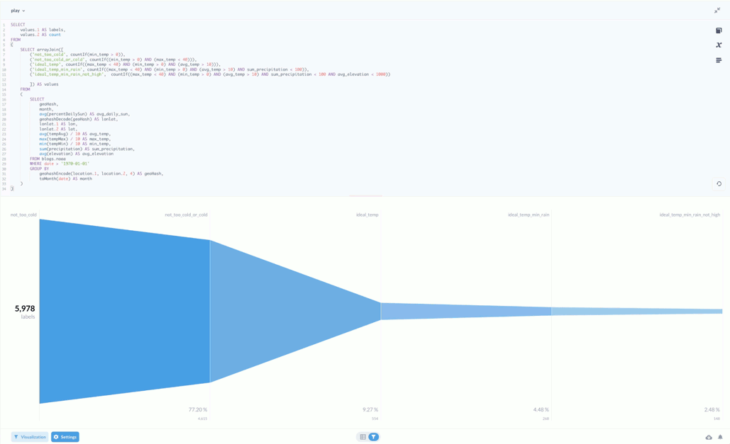
Clickhouse + web logs + воронки

Slide 54
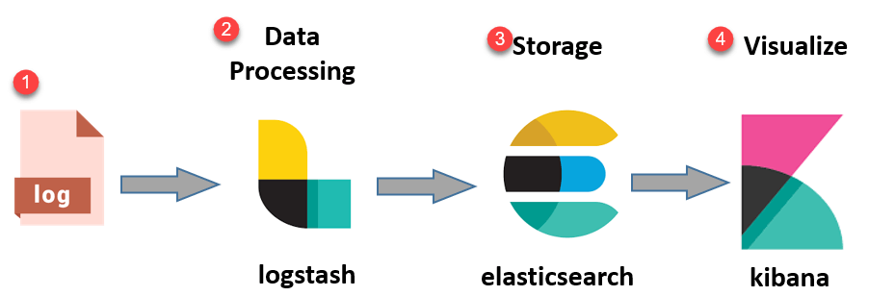
Специализированные инструменты: ELK
ELK – это аббревиатура, используемая для описания стека из трех популярных проектов: Elasticsearch, Logstash и Kibana. Позволяет собирать журналы различных систем и приложений, анализировать их и создавать визуализации, чтобы мониторить приложения и инфраструктуры, быстрее устранять неполадки, анализировать систему безопасности и многое другое.
E = Elasticsearch —распределенный поисковый и аналитический движок на базе Apache Lucene.
L = Logstash — инструмент для приема данных: собирает данные из различных источников, фильтрует, преобразовывает и отправляет в нужное место назначения.
K = Kibana Kibana — инструмент визуализации и изучения данных для просмотра журналов и событий. Kibana предлагает простые в использовании интерактивные диаграммы, встроенные агрегаторы и фильтры.
Как работает стек ELK?
Logstash собирает, преобразует и отправляет данные в нужный пункт назначения.
Elasticsearch индексирует и анализирует собранные данные и производит поиск в них.
Kibana предоставляет визуализацию результатов анализа.
Минусы:
Ресурсоемкость — требуется очень много ресурсов
Систему сложно настроить, “из коробки” она работать не будет.

Slide 55

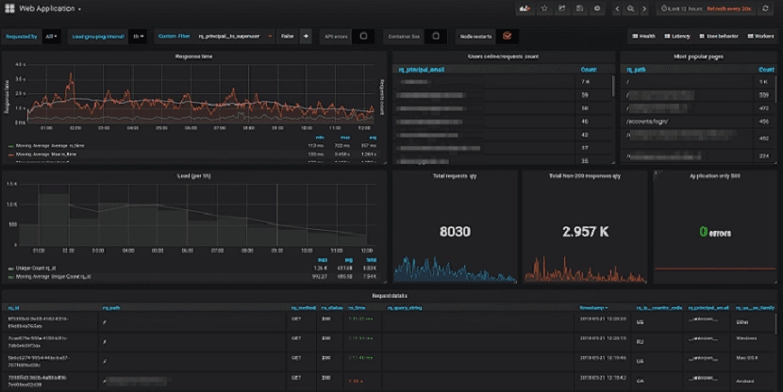
Graylog
Graylog — это мощная платформа, которая позволяет легко управлять записями структурированных и неструктурированных данных. вместе с отладкой приложений. Он основан на Elasticsearch, MongoDB и Scala.
Он имеет главный сервер, который принимает данные от своих клиентов, установленных на разных серверах, и веб-интерфейс, который отображает данные и позволяет работать с записями, добавленными основным сервером.
Он эффективен при работе с необработанными строками (например, с системным журналом) - инструмент анализирует их на нужные нам структурированные данные.
Он также обеспечивает расширенный настраиваемый поиск записей с использованием структурированных запросов.
Плюсы Graylog
Это open source решение.
Бесплатная версия имеет все необходимое.
Функционал небольшой, что удобно, ничего лишнего.
«Из коробки» уже работает, нужны минимальные настройки.
По сравнению с ELK ресурсоемкость значительно ниже.

Slide 56
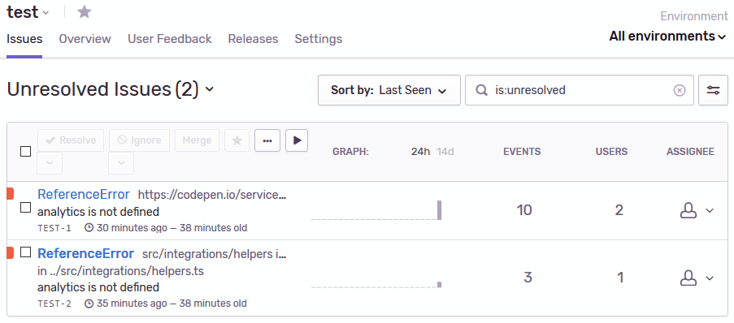
Sentry
Sentry — инструмент мониторинга исключений (exception), ошибок в приложениях.
Это система отслеживания ошибок полного стека с открытым исходным кодом, которая поддерживает широкий спектр серверных, браузерных, настольных и родных мобильных языков и сред, включая PHP, Node.js, Python, Ruby, C #, Java, Go, React, Angular, Vue, JavaScript и многое другое.
Подходит мониторинга тысяч приложений.
Подходит и для BackEnd и для FrontEnd:
Система логирования Sentry позволяет собирать, группировать, представлять ошибки в реальном времени. Есть сборки для разных языков, в том числе JavaScript. Проект предоставляет платный доступ с расширенными возможностями для бизнеса, однако можно попробовать его основные возможности на бесплатном тестовом аккаунте.
import logging, sentry_sdk from sentry_sdk.integrations.logging import LoggingIntegration sentry_logging = LoggingIntegration( level=logging.INFO, event_level=logging.ERROR ) sentry_sdk.init( dsn="https://exampleKey@o0.ingest.sentry.io/0", integrations=[ sentry_logging, ], )

Slide 57
Полезные ссылки
https://github.com/xtrueman/prog_instruments/blob/main/Logging.md
logging
Logging HOWTO
Loggint Cookbook

